Slide 1
Итоговая работа "Анализ данных временных рядов с помощью алгоритмов семейства ARMA"
Презентацию подготовил:
студент группы АСУ4-22-1м
Попов Кирилл Михайлович

Slide 2
Цель: Предсказать график изменения цен стоимости акций
Задачи:
Получить и подготовить данные
Обучить сеть
Отобразить результат на графике
<номер>

Slide 3
Входные данные:
тикер
csv-файл (временной ряд)
Выходные данные:
наложение регрессии на графике
<номер>

Slide 4
Алгоритм работы:
1. Тесты, анализ временного ряда
2. Подбор параметров модели
3. Нахождение, отображение скользящего среднего
4. Построение прогноза
<номер>

Slide 5
Тесты, анализ временного ряда
Пройдены следующие тесты:
Тест Харки-Бера на определение нормальности распределения
Тест Дикки-Фуллера на определение стационарности ряда
<номер>

Slide 6
Подбор параметров модели
Для модели ARIMA необходимы следующие параметры:
Порядок интегрирования (d)
Скользящее сренднее MA (q)
Авторегрессия AR (p)
<номер>

Slide 7
SARIMAX
S — сезонность
AR - авторегрессия
I - интегрирование
MA — скользящее среднее
X — внешние данные
<номер>

Slide 8
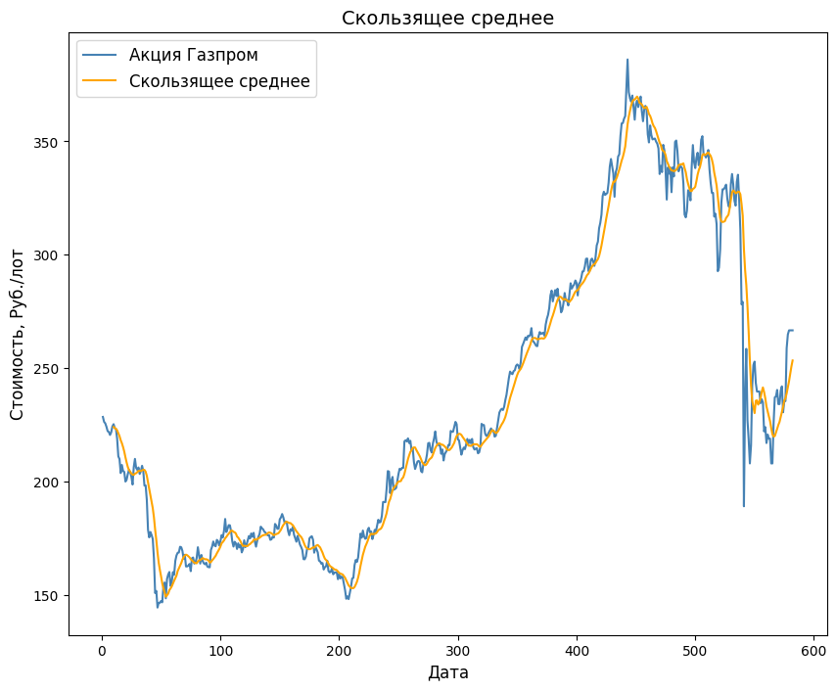
Скользящее среднее
<номер>

Slide 9
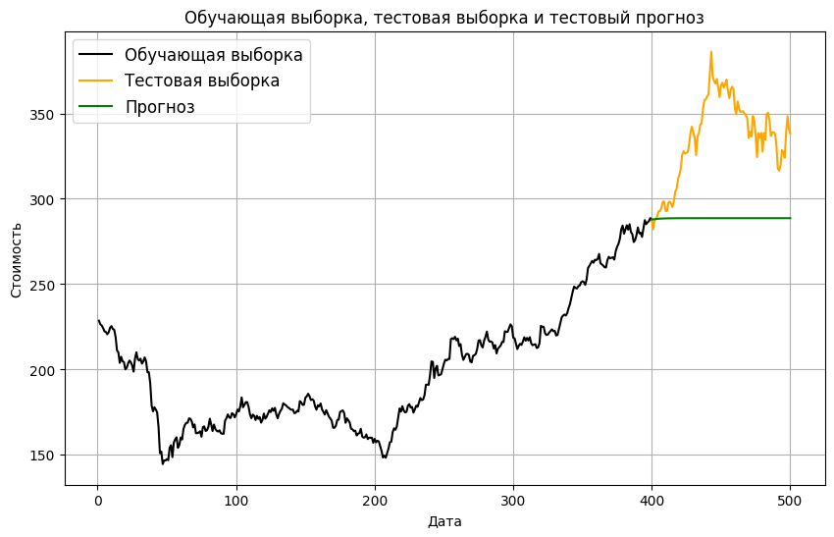
Построение прогноза. Модель ARIMA
<номер>

Slide 10
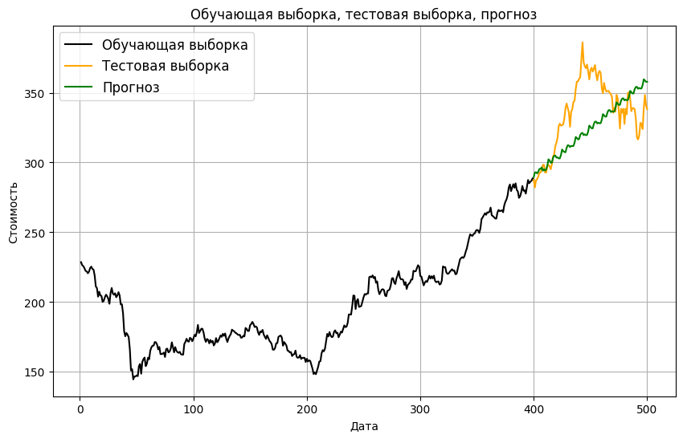
Построение прогноза. Модель SARIMAX
<номер>

Slide 11
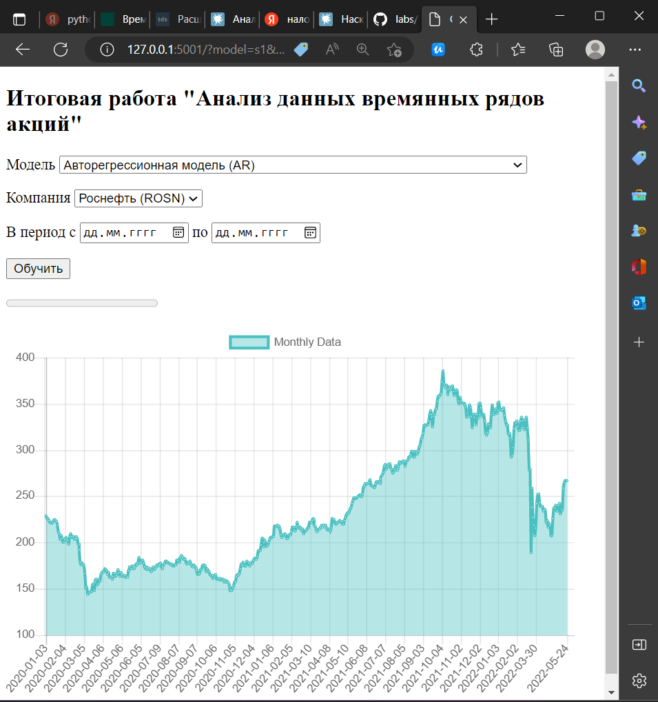
Построение прогноза. Модель SARIMAX
<номер>

Slide 12
Выводы
модель SARIMAX показала себя лучше, по крайне мере на этом наборе данных
нужно увеличивать набор обучающих данных, тестировать с разными параметрами, пробовать новые модели
Возможные улучшения:
1) провести кластеризацию
2) выделить кластер с набором данных включающий выбранную котировку
3) обучить (/разметить)
<номер>

Slide 13
СПАСИБО ЗА ВНИМАНИЕ !
<номер>

